Slide 1
소프트웨어공학 과제1
박찬/ B611080
금세현/ B711010
이승찬/ B811133

Slide 2
0.팀 내 역할
박찬(B611080) : 의류 등록, 판매 중 의류 조회, 판매 완료 의류 조회, 판매 통계 조회의 Requirement list와 Use case description을 작성하고 diagram들로 표현, 코드로 구현
금세현(B711010) : 상품 리스트 검색, 구매, 구매 내역 조회, 구매만족도 Requirement list와 Use case description을 작성하고 diagram들로 표현 , 코드로 구현
이승찬(B811133) : 회원 가입 기능, 회원 탈퇴 기능, 로그인/로그아웃의 Requirement list와 Use case description을 작성하고 diagram들로 표현 , 코드로 구현

Slide 3
1.Requirement List

Slide 4
Functional Requirement
No. | Requirement | Use Case(s)
1 | 사용자가 로그인하기 위해 기본정보를 입력하고 회원가입 | 회원가입
2 | 회원이 회원탈퇴 | 회원탈퇴
3 | 회원이 등록한 ID와 password로 로그인 하는 것 | 로그인
4 | 회원이 로그아웃 하는 것 | 로그아웃
5 | 회원이 상품명, 가격, 수량등을 입력하여 자신의 의류를 등록하는 것 | 의류 등록
6 | 회원이 자신이 등록한 판매중인 상품들을 조회하는 것 | 판매중 의류 조회
7 | 회원이 판매완료된 자신의 상품들을 조회하는 것 | 판매완료 의류 조회
8 | 회원이 상품명을 입력하면 이에 해당하는 상품 정보(판매자ID, 상품명, 가격 등)를 출력 | 상품 정보 검색

Slide 5
Functional Requirement
No. | Requirement | Use Case(s)
9 | 회원이 선택한 상품을 구매 | 상품 구매
10 | 회원이 구매내역을 조회하는 것, 상품명의 오름차순으로 출력됨 | 구매내역 조회
11 | 조회된 구매내역 중에서 구매만족도를 평가하는 것 | 구매 만족도 평가
12 | 사용자가 판매한 내역의 총액과 평균 구매 만족도를 통계적으로 조회 | 판매 통계 조회

Slide 6
2.Use case diagram & description

Slide 7
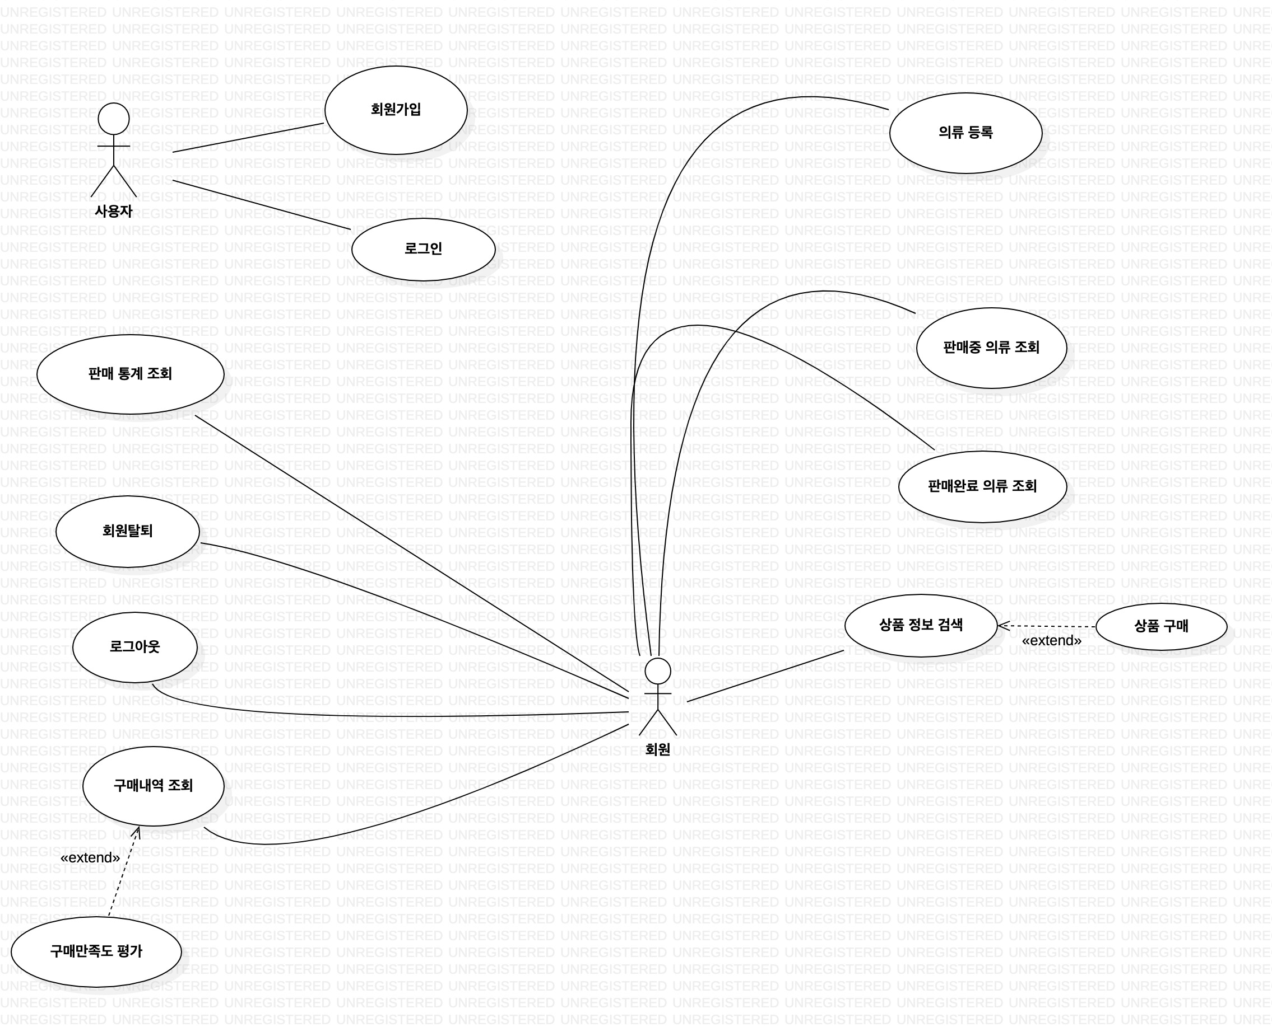

Slide 8
Use case Description : 회원가입
회원가입
Actor Action | System Response
1. 사용자가 로그인하기 위해 기본정보를 입력하고 회원가입한다. | 2.로그인 페이지로 이동한다.
이름
아이디
패스워드
패스워드확인
_
주민번호
회원가입

Slide 9
Use case Description :회원탈퇴
회원정보
Actor Action | System Response
1. 회원이 로그인한 상태에서 개인 정보 페이지에서 회원 탈퇴 버튼을 누른다. | 2.회원탈퇴 후 홈페이지로 이동한다.
이름
홍길동
아이디
preator335
회원탈퇴
정말로 탈퇴하시겠습니까?
예
아니요

Slide 10
Use case Description : 로그인
로그인
Actor Action | System Response
1. 회원이 등록한 ID와 password로 로그인 한다. | 2.홈페이지로 이동한다.
아이디
패스워드
로그인
아직 회원이 아니신가요?
회원가입

Slide 11
Use case Description : 로그아웃
Actor Action | System Response
1. 회원이 로그아웃 버튼을 누른다. | 2.프로그램을 종료시킨다.
내정보 판매정보 구매정보 로그아웃

Slide 12
Use case Description : 의류 등록
Actor Action | System Response
1. 의류의 상품명, 제작회사명, 가격, 수량 정보를 입력한다. | 2.상품 등록이 완료된 상태를 보여준다.
의류 등록
상품명
제작회사명
가격
₩
수량
개
제출

Slide 13
Use case Description : 판매중 의류 조회
Actor Action | System Response
1. none | 2.사용자의 모든 판매 중인 상품 리스트를 보여준다.
판매중 의류 조회
1
벨벳 드레스
200,000₩
한빛모직
2
하얀 반팔
20,000₩
그리디
3
검은색 코트
150,000₩
원더스

Slide 14
Use case Description : 판매완료 의류 조회
Actor Action | System Response
1. none | 2.사용자의 모든 판매 완료된 상품 리스트와 해당 상품의 상품명, 제작회사명, 가격, 평균만족도의 정보를 보여준다.
판매완료 의류 조회
1
벨벳 드레스
200,000₩
4점
한빛모직
2
하얀 반팔
20,000₩
5점
그리디
3
검은색 코트
150,000₩
4점
원더스

Slide 15
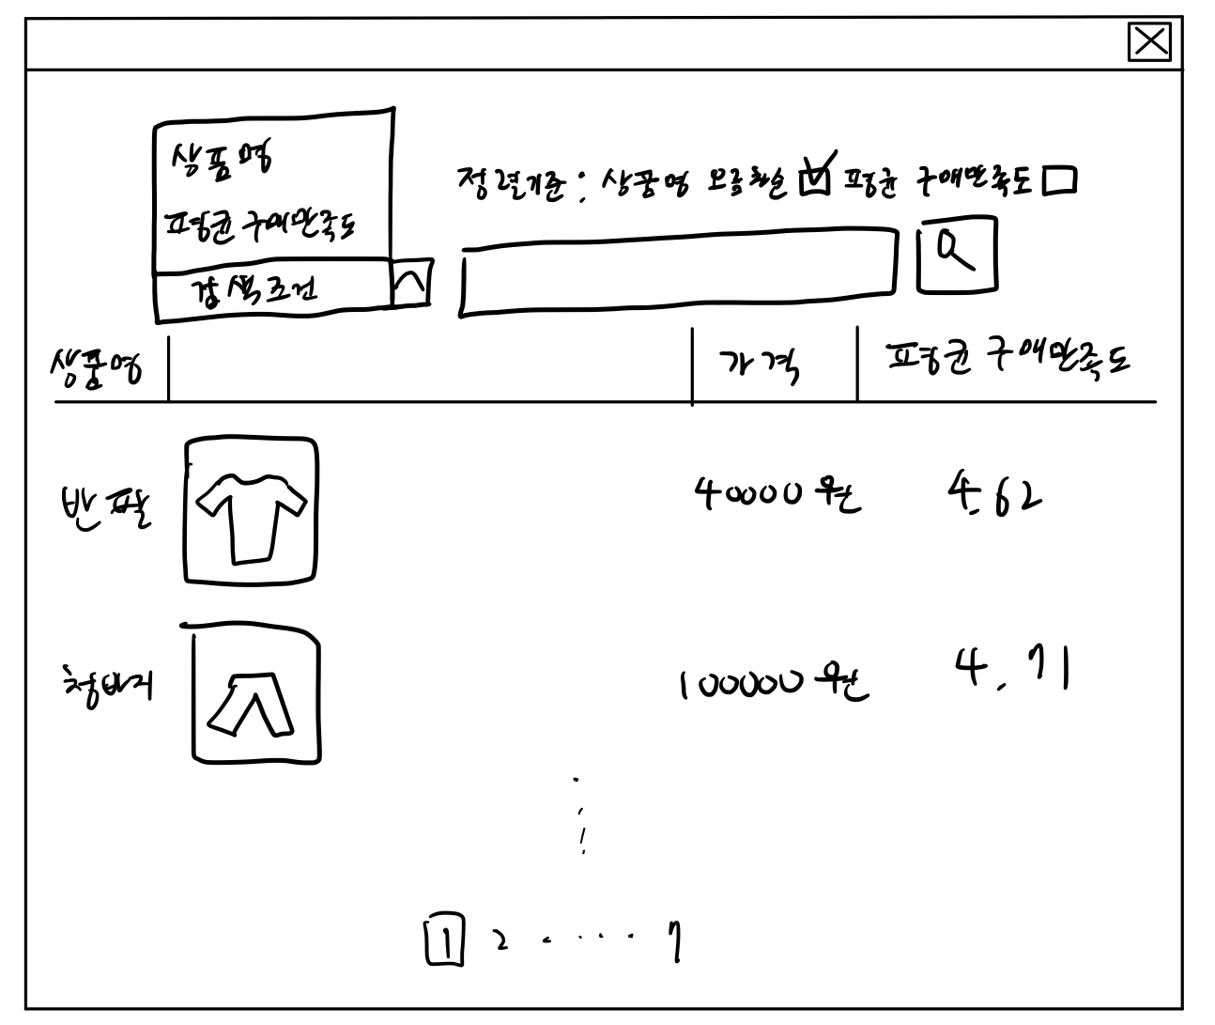
Use case Description : 상품리스트 검색
Actor Action | System Response
1. 구매자가 상품명을 입력한다. | 2. 상품 리스트를 출력한다.
상품 리스트

Slide 16
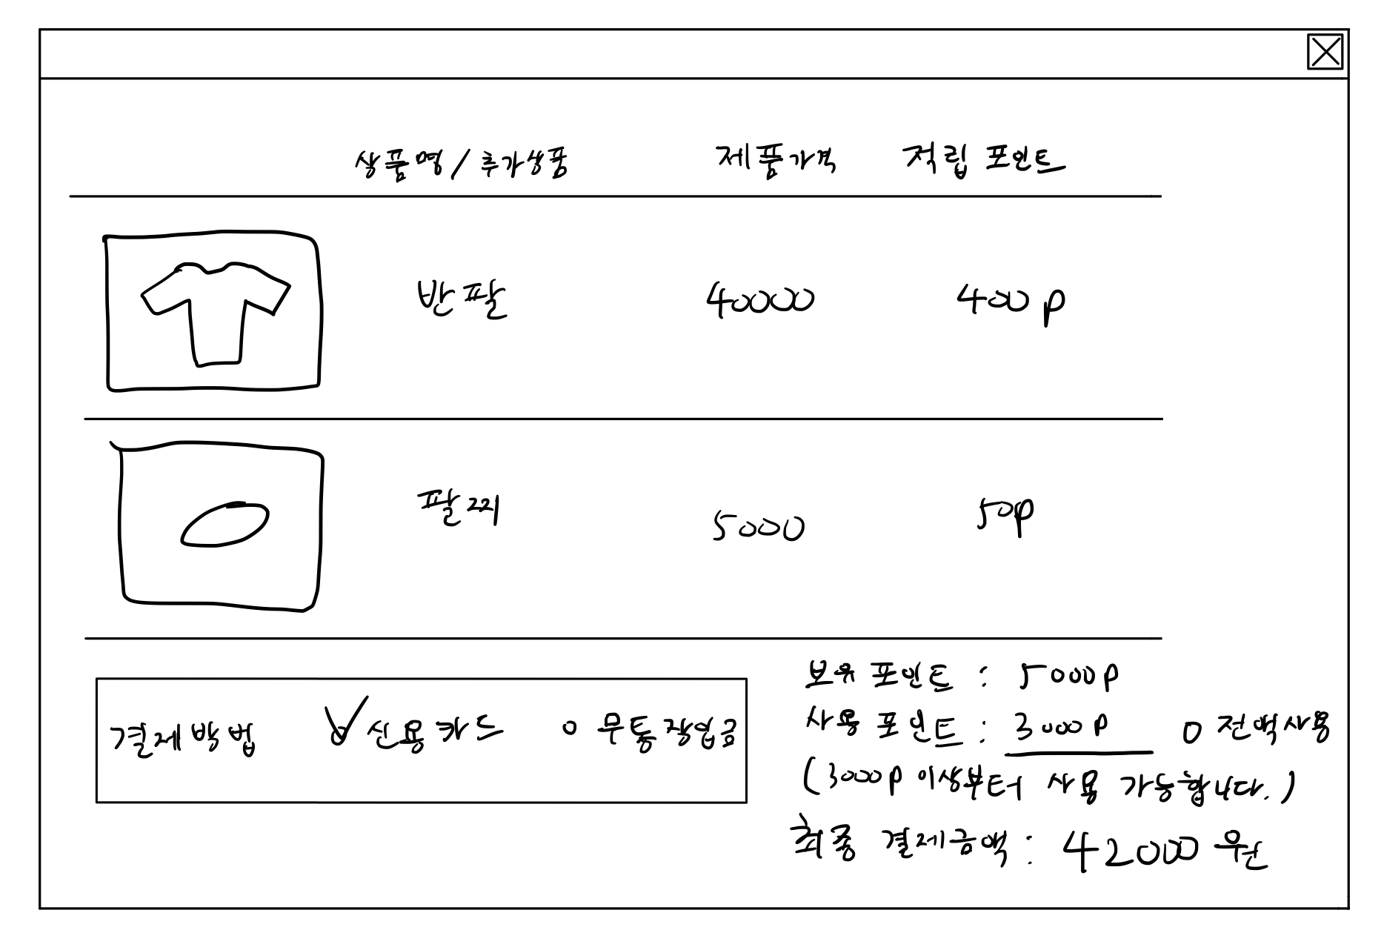
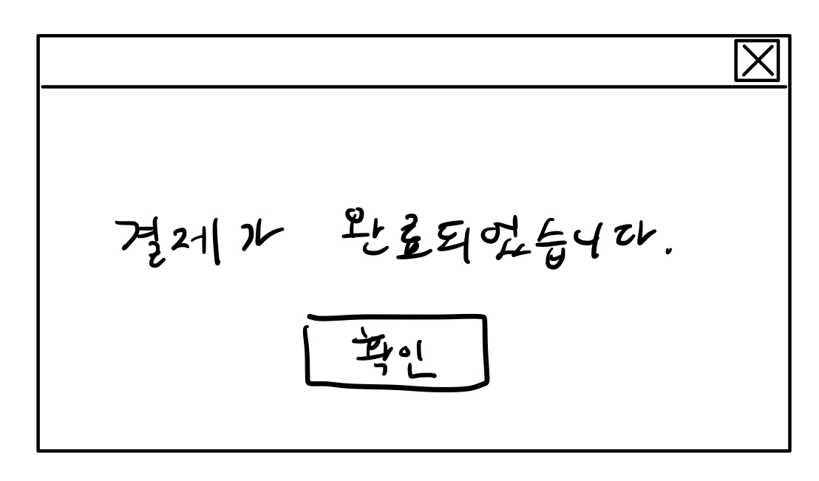
Use case Description : 구매
주문결제
Actor Action | System Response
1. 구매자가 결제 수단을 선택하고, 선택한 상품을 결제한다. | 2. 결제 시스템에 결제를 요청한다.
3. 결제 시스템이 결제를 처리한다. | 4. 구매자에게 결제완료 화면을 출력한다.

Slide 17
Use case Description : 구매내역조회
구매 내역
Actor Action | System Response
1. none | 2.회원이 구매한 내역을 출력한다.
1
벨벳 드레스
200,000₩
4점
한빛모직
2
하얀 반팔
20,000₩
5점
그리디
3
검은색 코트
150,000₩
4점
원더스

Slide 18
Use case Description : 구매 만족도 평가
구매 내역
Actor Action | System Response
1. 사용자가 구매만족도를 정하고 평가를 한다. | 2.적용된 내역을 출력한다.
1
벨벳 드레스
200,000₩
4점
한빛모직
2
하얀 반팔
20,000₩
5점
그리디
3
검은색 코트
150,000₩
4점
원더스
구매만족도 평가
1
2
3
4
5

Slide 19
Use case Description : 판매 통계 조회
Actor Action | System Response
1. none | 2.판매한 상품에 대한 총액 및 평균 구매만족도를 출력한다.
판매 통계 조회
3월
27건
5,200,000₩
4.5
2월
54건
9,250,000₩
4.32
1월
34건
6,100,000₩
3.9
2022년
12월
32건
5,900,000₩
3.95

Slide 20
3.Communication diagram

Slide 21
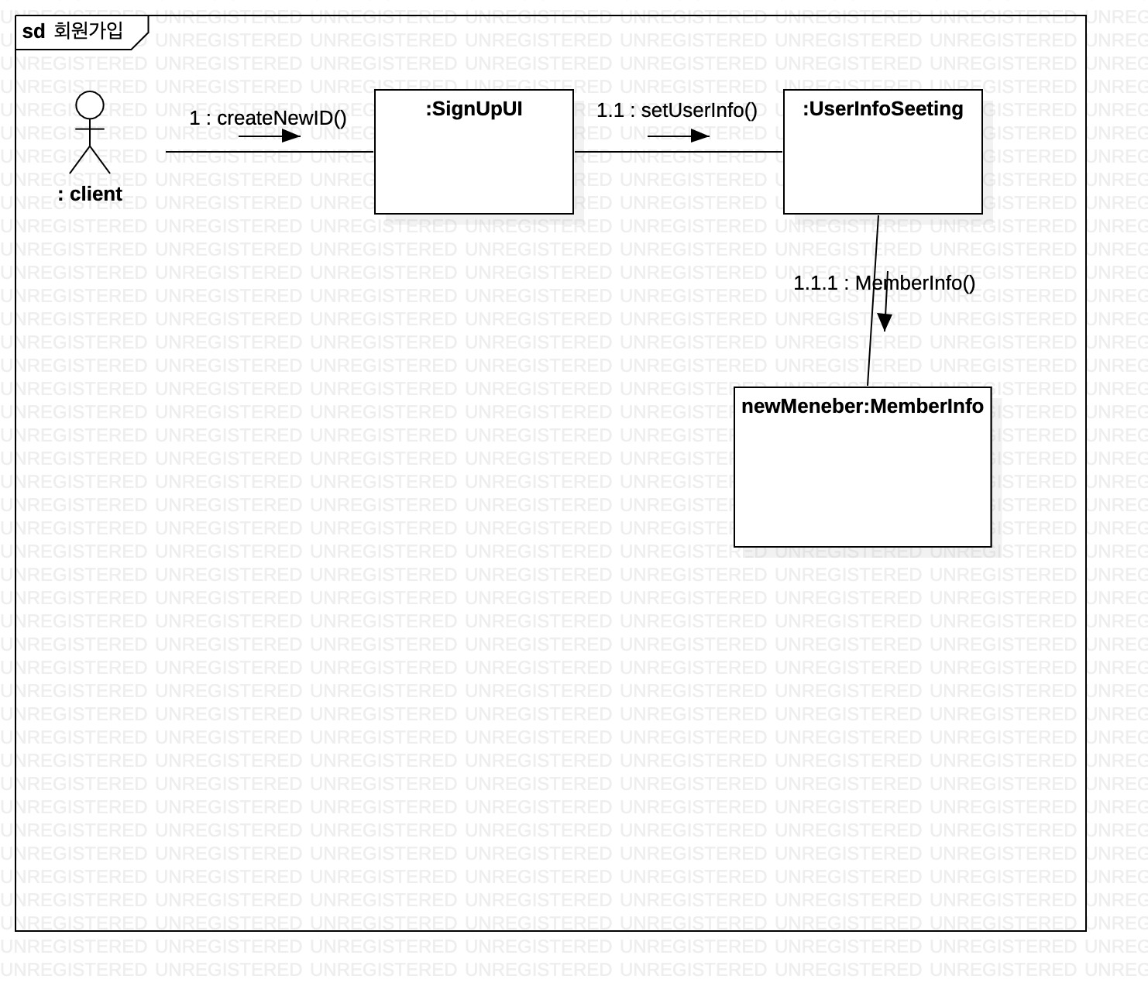

Slide 22
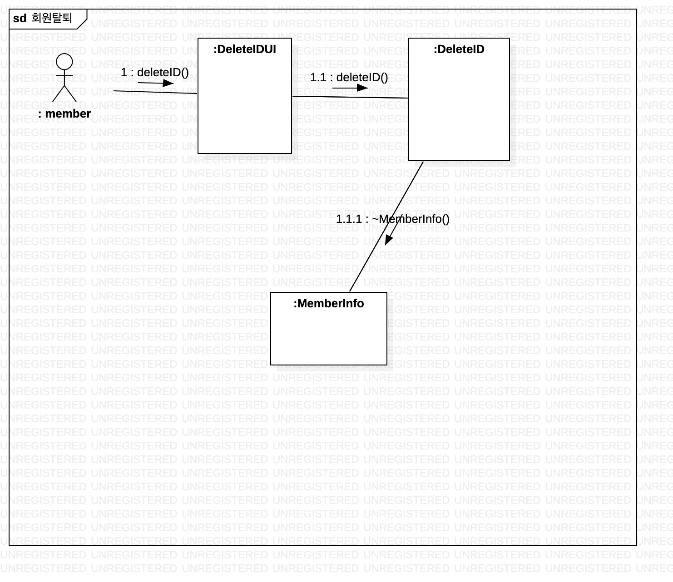

Slide 23
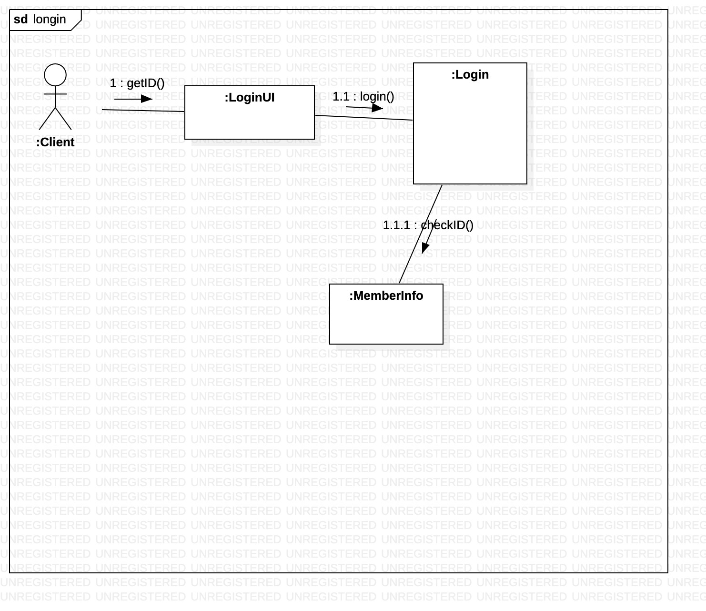

Slide 24
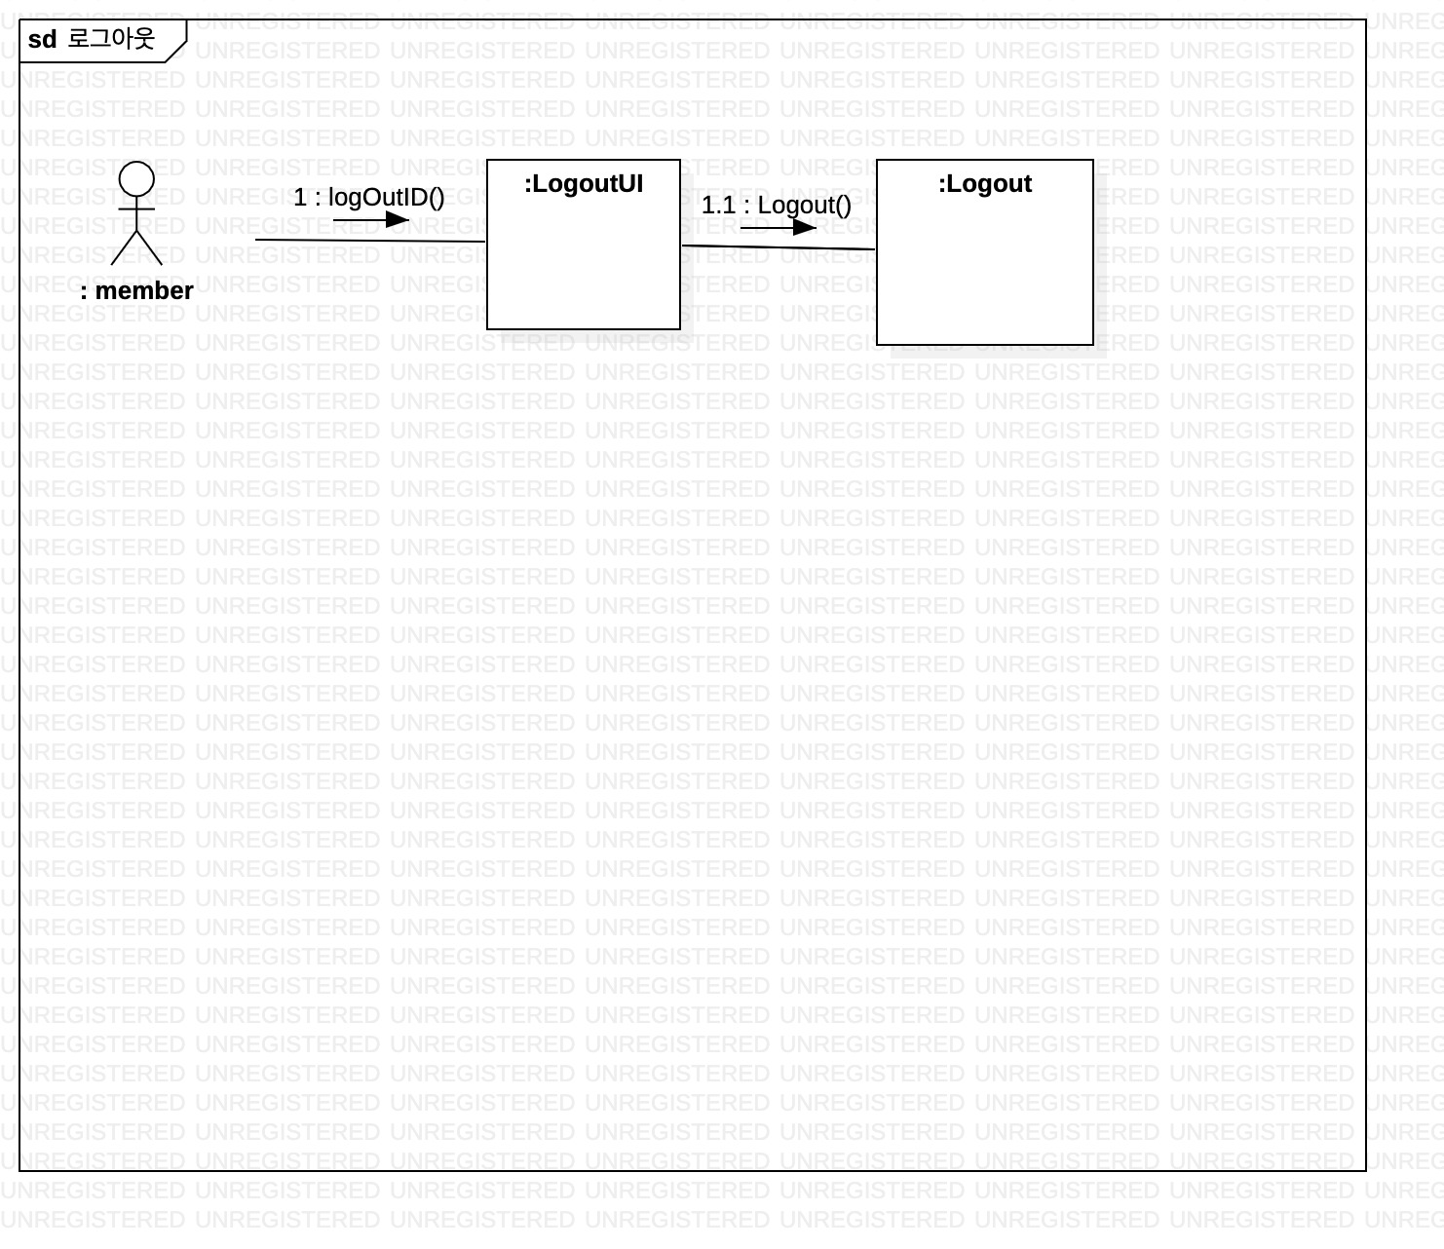

Slide 25
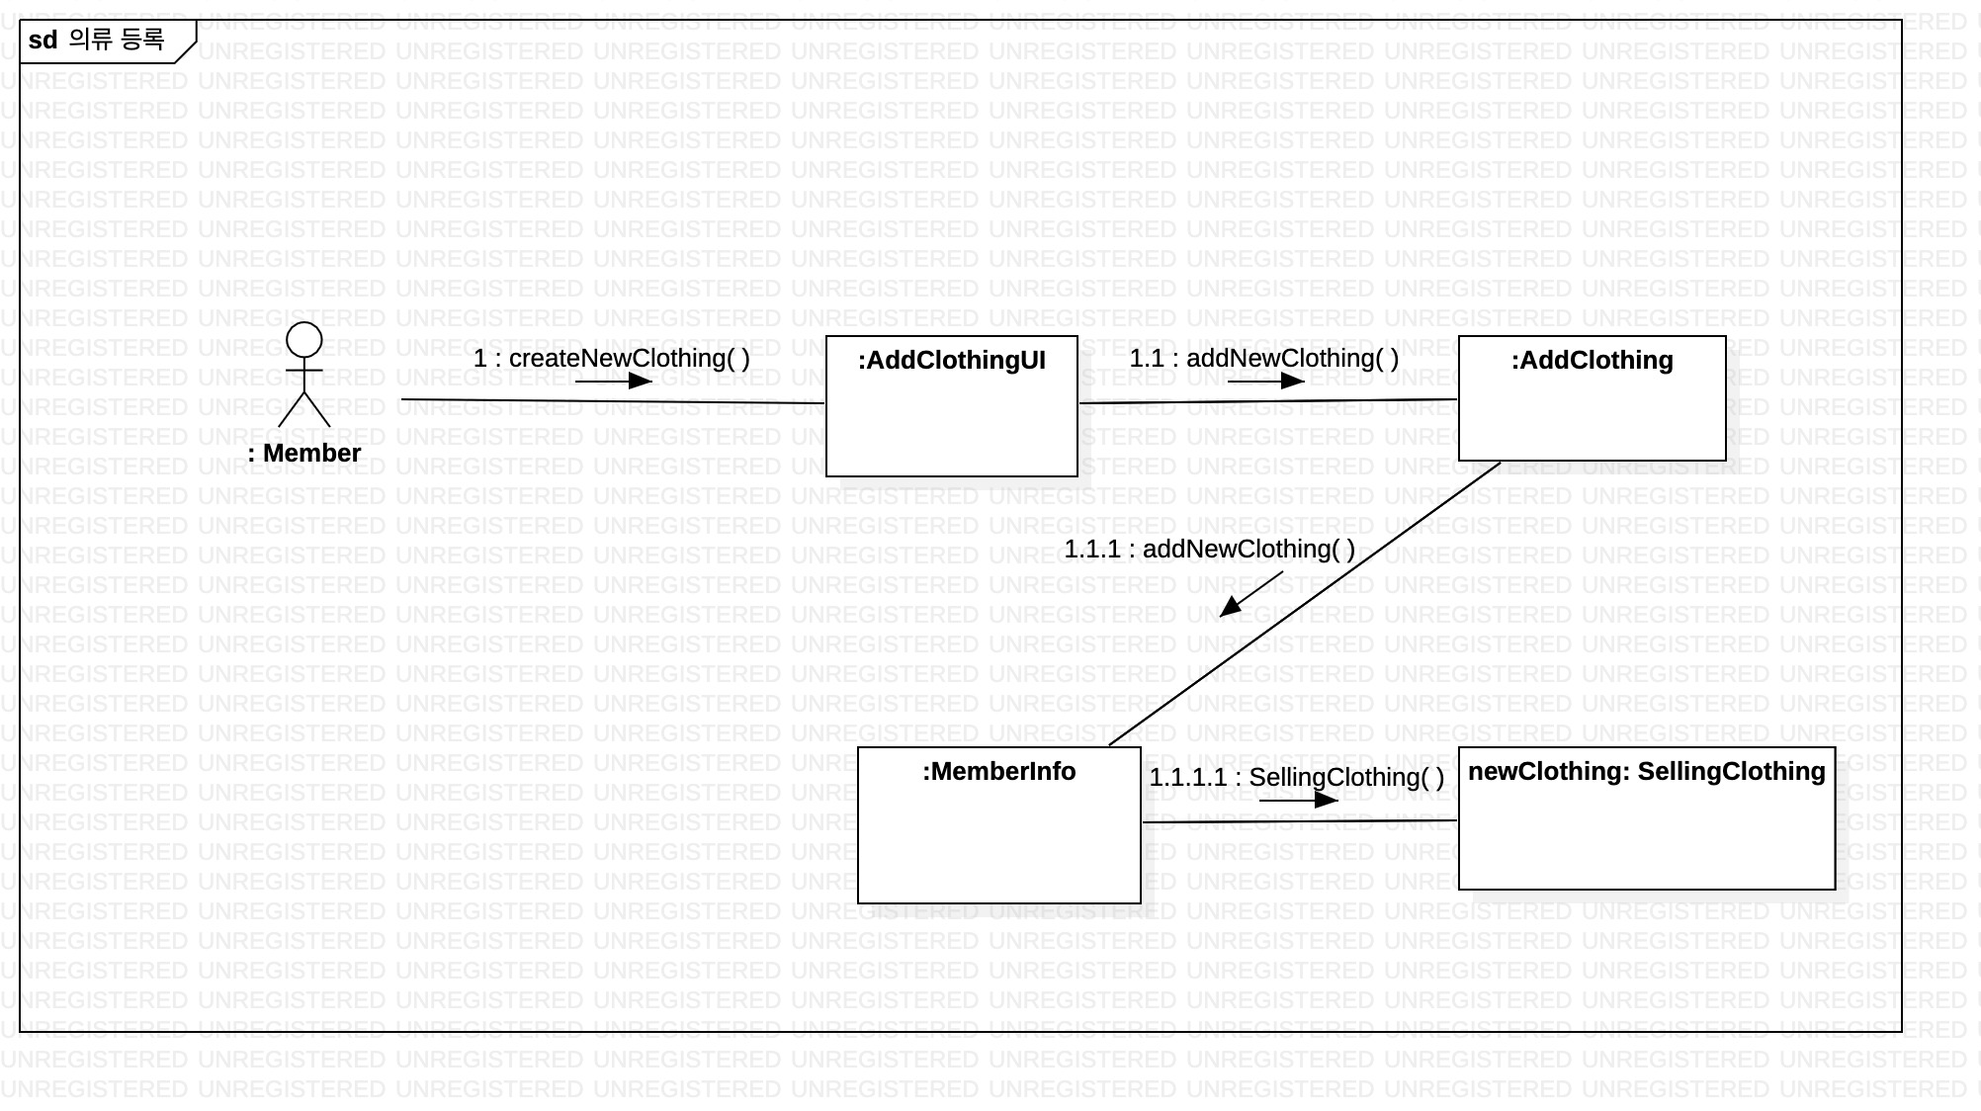

Slide 26
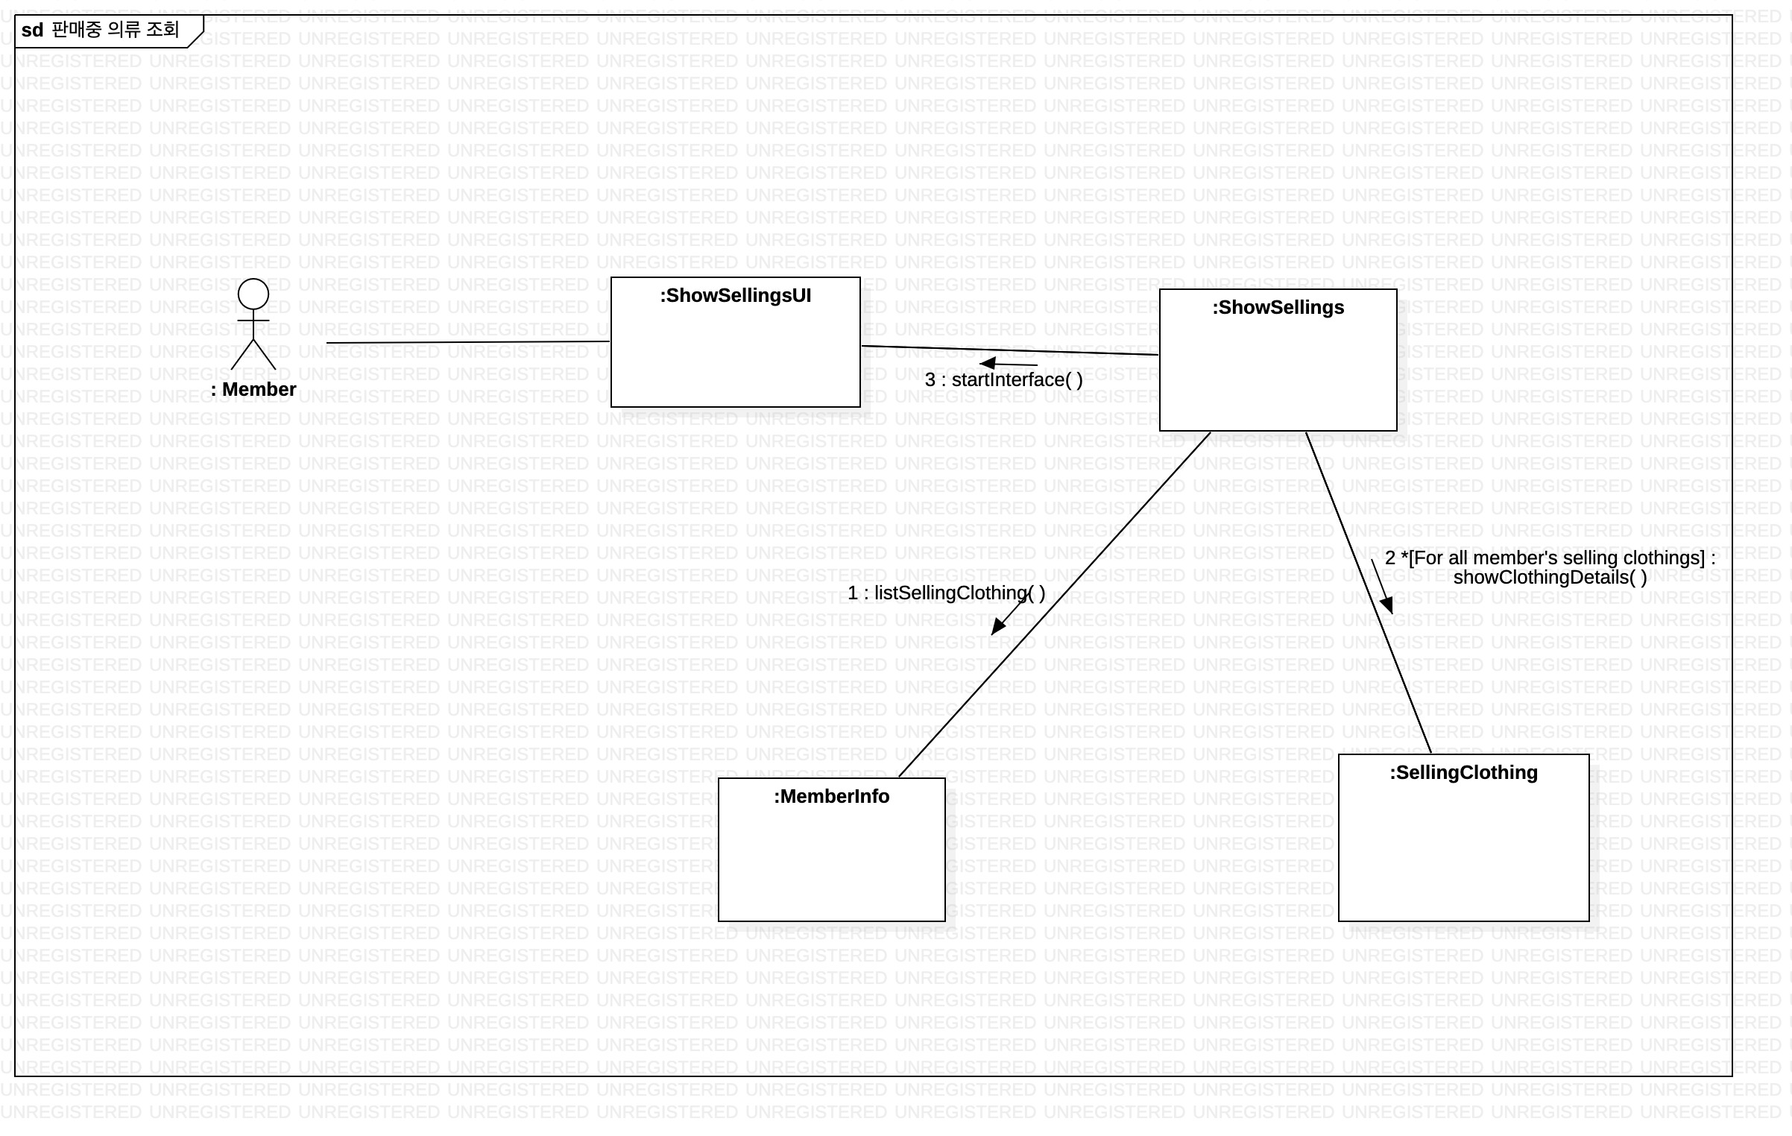

Slide 27
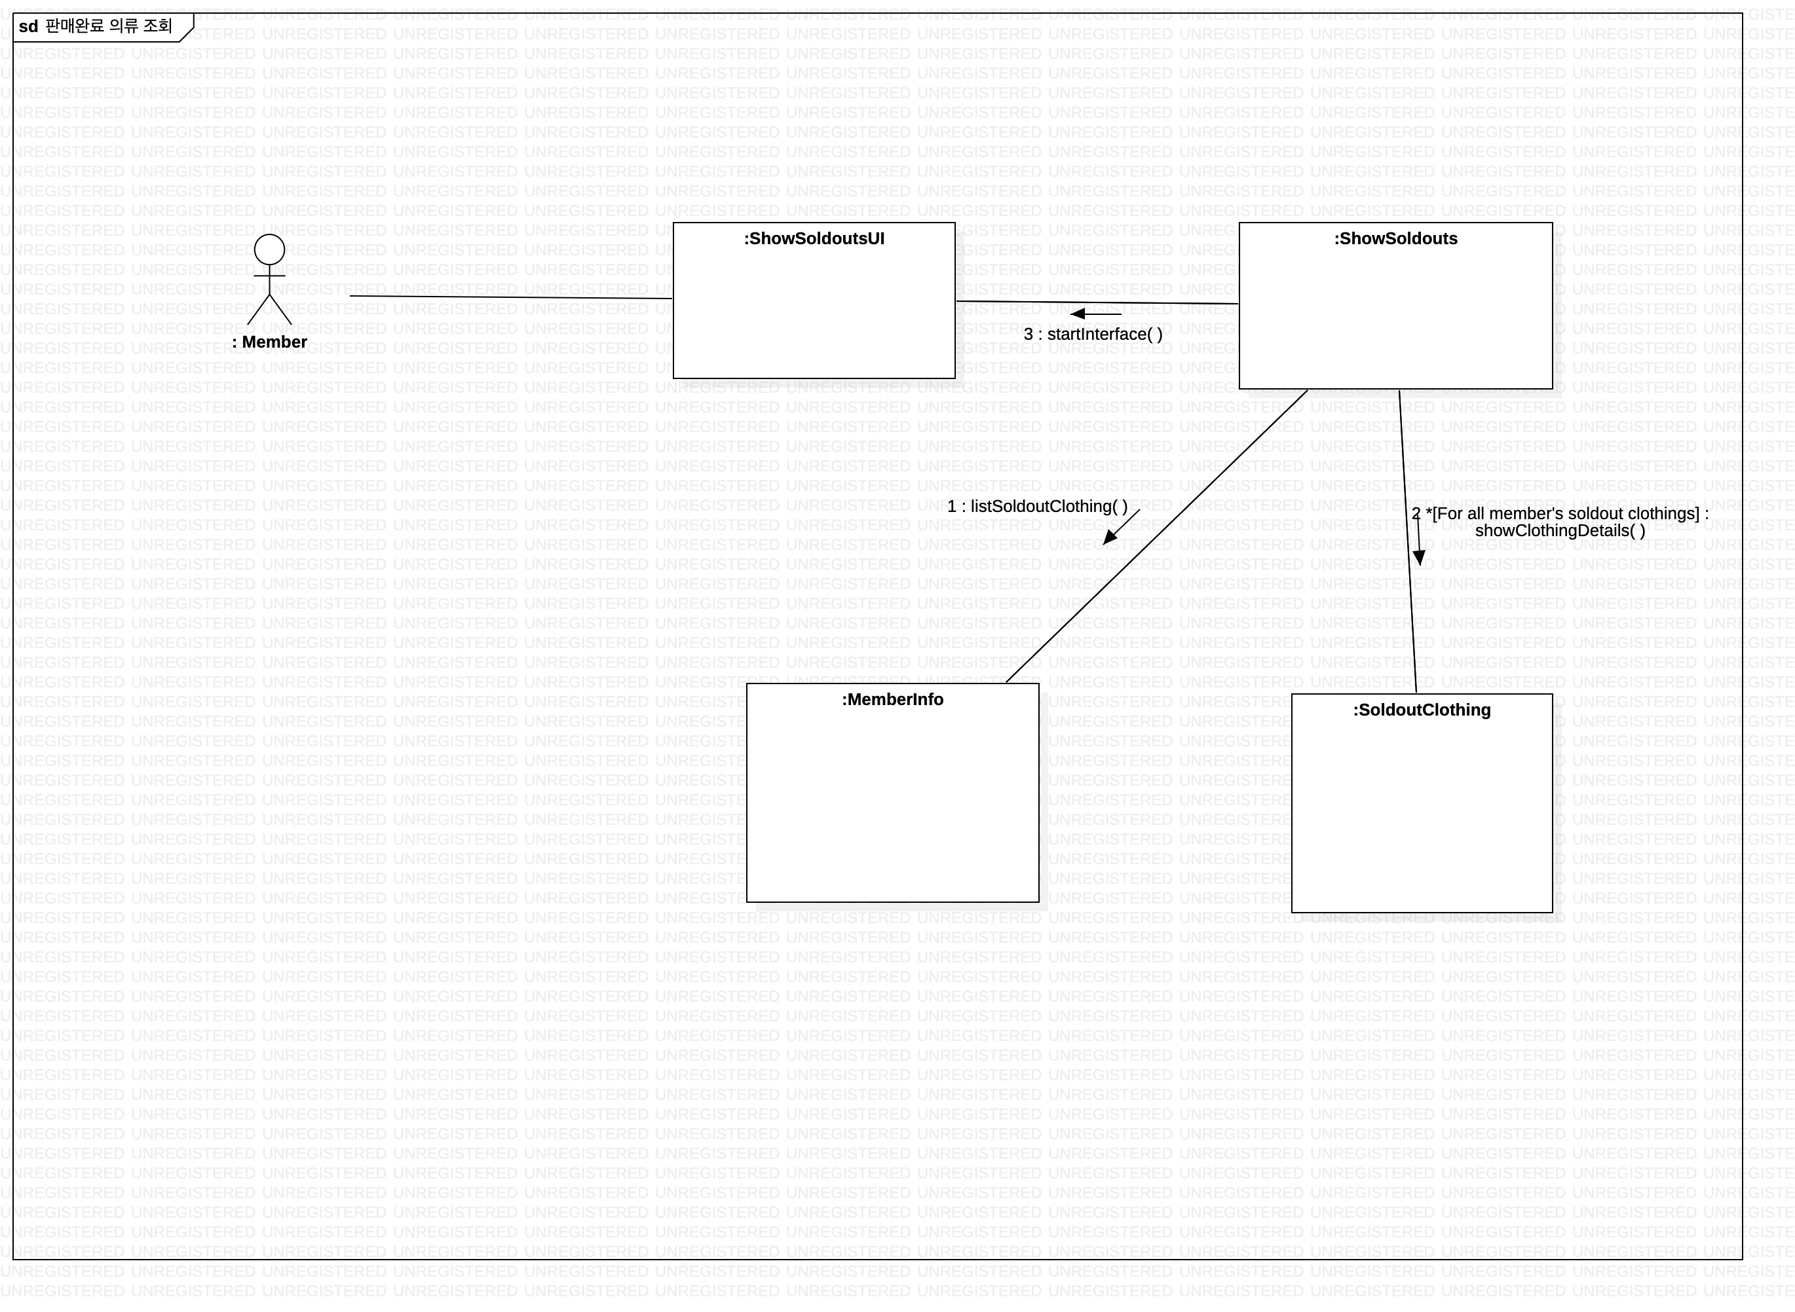

Slide 28
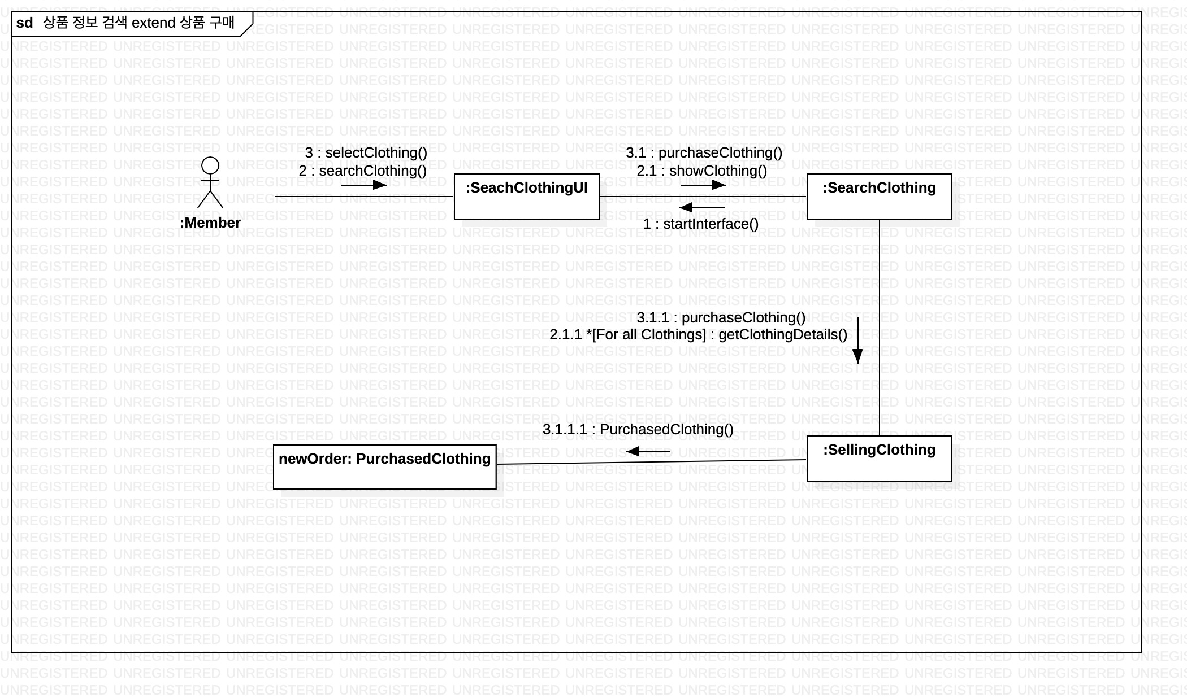
상품 정보 검색에서 extend한 상품 구매까지 포함입니다

Slide 29
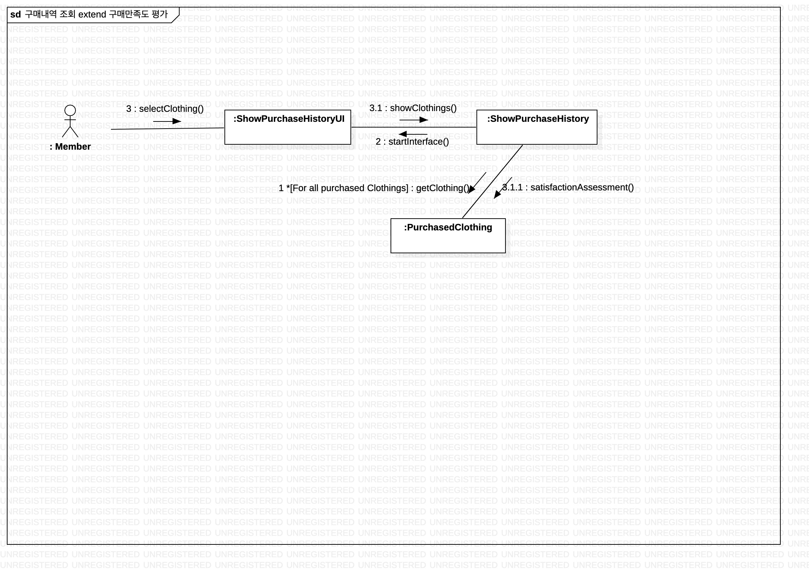
구매내역 조회에서 extend한 구매만족도 평가까지 포함입니다

Slide 30
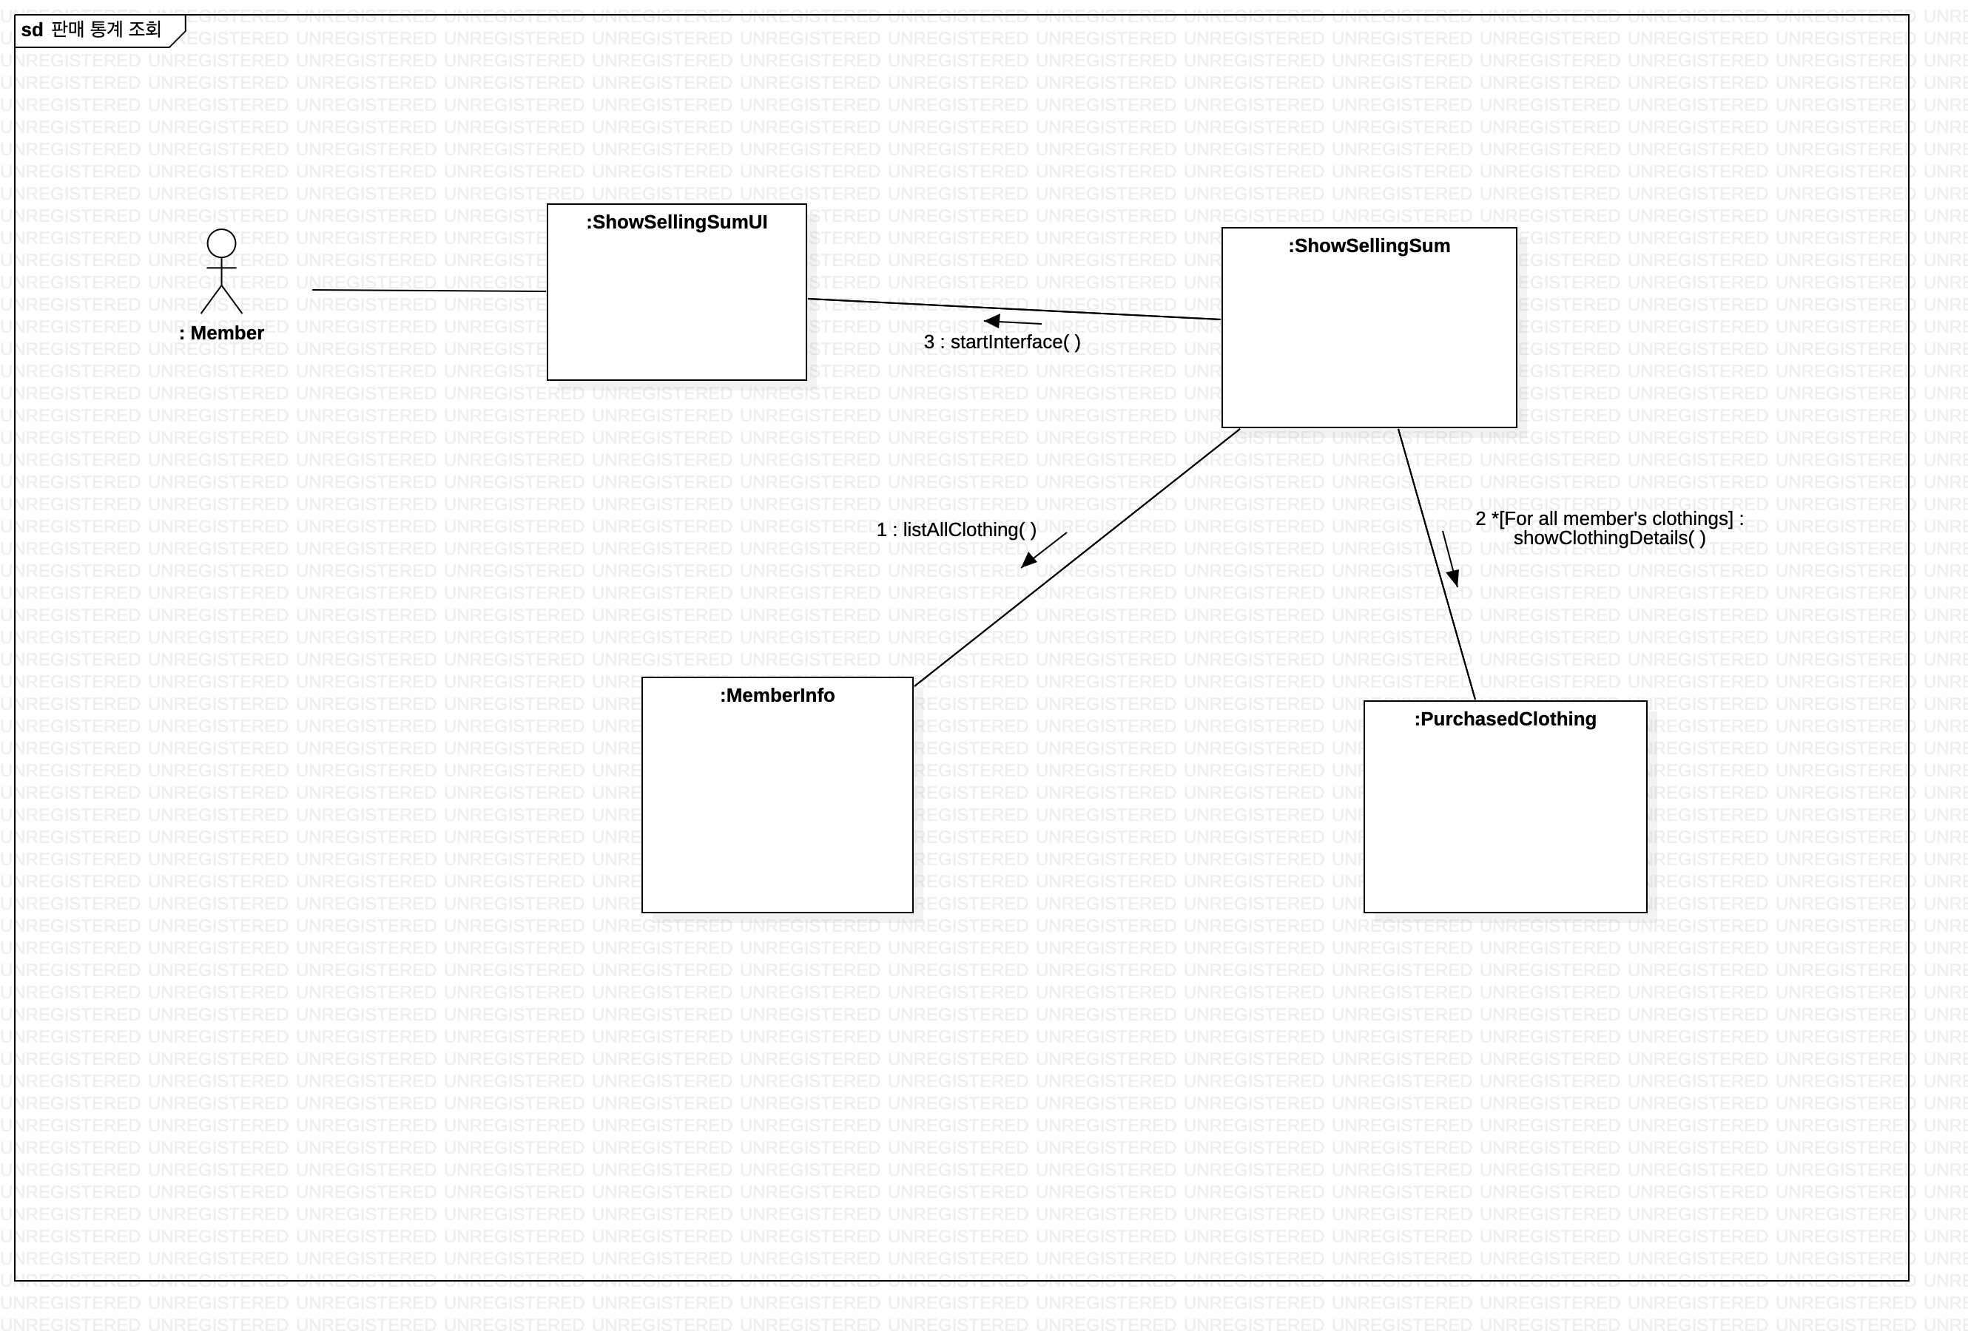

Slide 31
4. Design class diagram

Slide 32
